Slide 1

Генеративные рекомендательные системы
LoRA/QLoRA-адаптация PLUM-подхода на MovieLens-1M
Руководитель
Лашинин Олег Андреевич
Ведущий исследователь-разработчик
АО «Т-Банк»
Ховзунов Никон
БКНАД-241
2026

Slide 2

ПРЕДМЕТНАЯ ОБЛАСТЬ
2
Рекомендательные системы
Классический пайплайн рекомендации
Ретривал
→
Ранжирование
Где находится задача?
Что меняется в генеративном подходе?
1. ретривал — быстро выбрать сотни/тысячи кандидатов из каталога
2. ранжирование — точно упорядочить кандидатов
Классика:
история пользователя → оценка кандидатов → список объектов
Генеративный ретривал:
история пользователя → Semantic ID → объект
Идея: объект становится последовательностью токенов, а ретривал — задачей генерации кода объекта.

Slide 3
АКТУАЛЬНОСТЬ
3
Генеративные рекомендации развиваются,
но открытых рецептов мало
Почему эта проверка нужна?
1. Молодое направление
2. Индустрия уже пробует
3. Открытых рецептов мало
Semantic IDs превращают объект в последовательность токенов.
Ретривал становится задачей генерации кода следующего объекта
PLUM использует схему
Semantic IDs → CPT → SFT для генеративного ретривала.
Похожие трансформер-подходы развиваются и в индустриальных рекомендациях
Крупные результаты часто строятся на закрытых данных.
Полный код, артефакты и честные сравнения на публичных датасетах публикуются редко

Slide 4
МОТИВАЦИЯ
4
Почему ретривал можно превратить в генерацию?
Классический ретривал
Генеративный ретривал
вектор пользователя
поиск по векторам
история
→
→
история
→
генерация SID
→
SID → фильм
Ограничения
Что меняется
• похожие фильмы не имеют общей структуры в ID
• число представлений объектов растёт вместе с размером каталога
• потенциал масштабирования уменьшается c увеличением размера каталога
• похожие фильмы могут разделять общие SID-префиксы
• SID-токены переиспользуются между разными фильмами
• используется масштабируемая LLM-архитектура: ретривал становится задачей генерации токенов

Slide 5
ПОЗИЦИОНИРОВАНИЕ
5
Цель и задачи работы
Цель:
Открыто адаптировать PLUM-подход к MovieLens-1M и проверить, насколько генеративный ретривал с Semantic ID конкурентоспособен в задаче рекомендации следующего фильма.
Задачи:
1. Построить эмбеддинги фильмов по метаданным и описаниям.
2. Выполнить токенизацию фильмов с помощью RQ-VAE и получить Semantic ID.
3. Подготовить корпуса для CPT и SFT на основе фильмов и пользовательских историй.
4. Адаптировать Qwen к задаче генеративного ретривала через CPT и SFT.
5. Реализовать декодирование SID в исходные фильмы и оценку качества уже по фильмам.
6. Сравнить генеративные модели с бейзлайнами и сильными последовательными моделями.
7. Отдельно проверить влияние CPT, сравнение QLoRA с полным дообучением и влияние длины SID.

Slide 6
MOVIELENS-1M
6
Постановка: один пользователь — один следующий фильм
6040
3706
1,000,209
пользователей
фильмов
взаимодействий
Хронологическое разбиение
train
validation
test
история пользователя
1 фильм
1 фильм

Slide 7
МЕТОД
7
Метод: из фильмов и историй строится язык SID
1. Фильм
2. RQ-VAE
3. Qwen
метаданные
+ описание
контентное восстановление
+ поведенческое согласование
CPT: учит язык SID
SFT: история → следующий SID
↓
→
↓
→
↓
Эмбеддинги
Semantic ID
рекомендация в исходном каталоге
3706 фильмов
3695/3706 уникальных SID
окно истории 16

Slide 8
SID
8
SID-токенизация: можно ли сделать код короче?
Проверка: 4 уровня против 3 уровней на одном каталоге MovieLens-1M
4 уровня SID
3 уровня SID
Цена сокращения
<s1> <s2> <s3> <s4>
<s1> <s2> <s3>
−1 токен генерации
3695 / 3706 уникальных SID
+11 коллизий
3684 / 3706 уникальных SID
99.70%
99.41%
Коллизии: 11
Коллизии: 22

Slide 9
ОЦЕНКА
9
Оценка: генерируем SID, считаем качество по фильмам
история
→
Qwen
→
Дерево
→
SID → фильм
→
фильтрация
→
метрики
пользователя
генерирует SID
префиксов
декодирование
просмотренных
Recall / NDCG / MRR / Coverage
Дерево префиксов
Фильтрация просмотренных
зачем:
зачем:
Оставлять только допустимые продолжения SID
Не учитывать ранее просмотренные фильмы
результат:
пример:
Доля невалидных SID = 0 %
Qwen3-4B LoRA16
Recall@10: 0.2276 → 0.2525
после фильтрации просмотренных фильмов

Slide 10
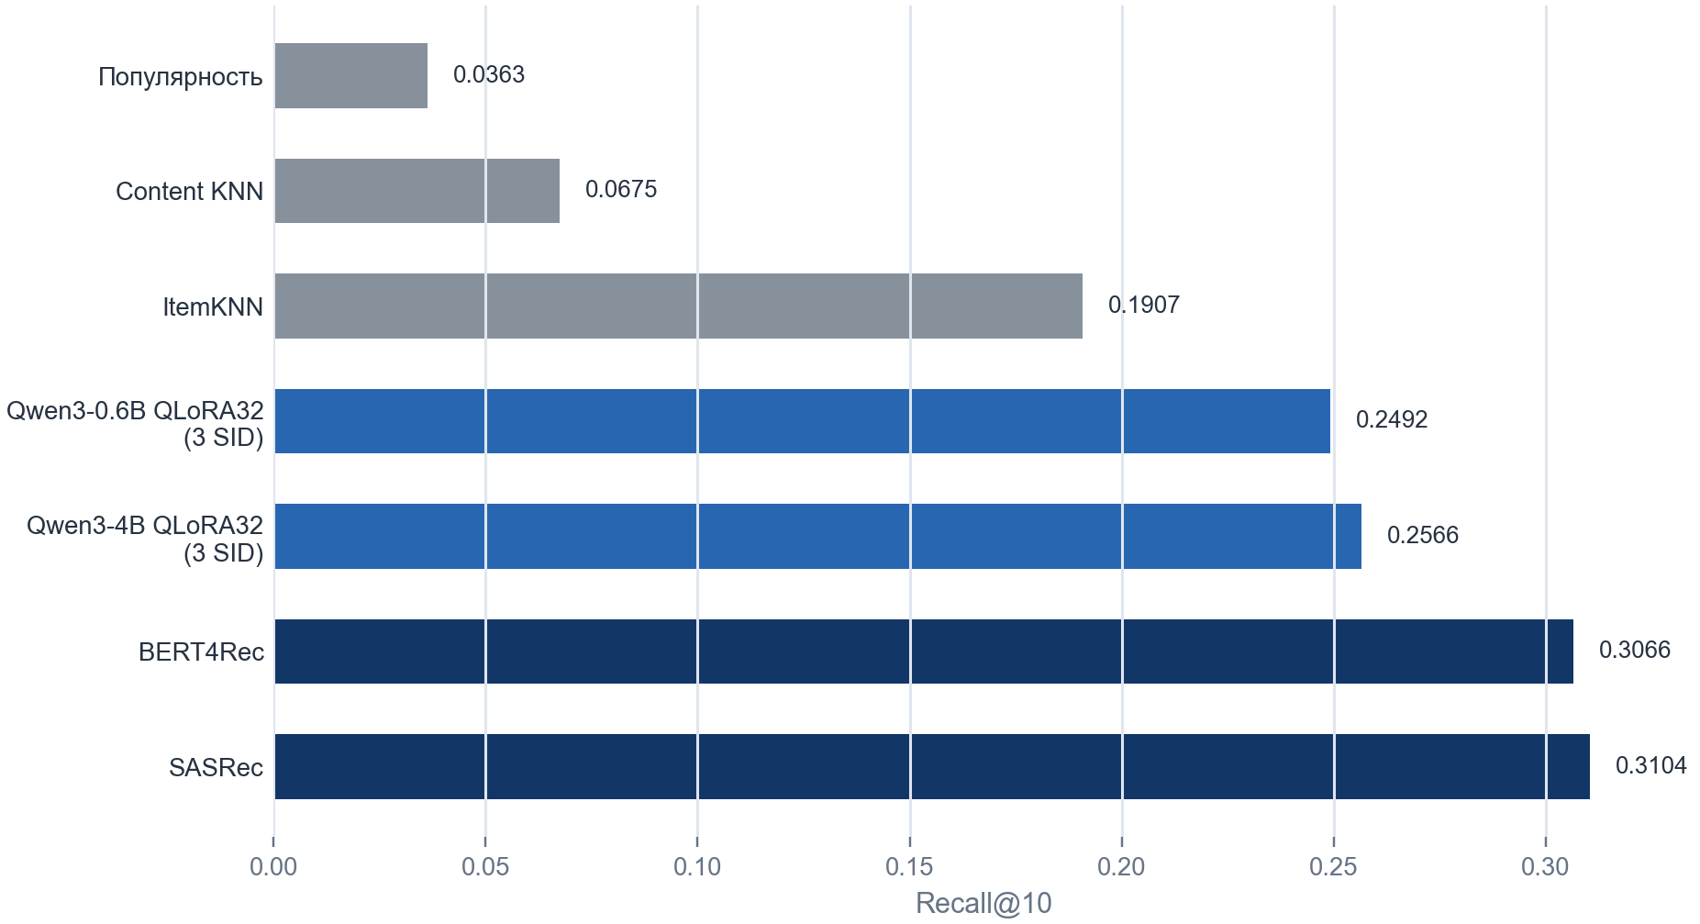
ГЛАВНЫЙ РЕЗУЛЬТАТ
10
Qwen работает, но SASRec остаётся сильнее
Классический бейзлайн
0.1907
•
ItemKNN
0.2566
•
Qwen3-4B QLoRA32 (3 SID)
0.3104
•
SASRec

Slide 11
РОЛЬ CPT
11
CPT — не формальность: без него качество заметно ниже
Что сравниваем
Recall@10 на валидации
Qwen3-4B QLoRA32
SFT без CPT
0.1747
1.
SFT без CPT
история → следующий SID
CPT + SFT
0.2707
2.
CPT + SFT
SID ↔ метаданные
SID ↔ описание
окна историй
история → следующий SID
0.0
0.1
0.2
0.3
Recall@10
Дополнительные метрики
+55% Recall@10
NDCG@10
MRR@10
Coverage@10
0.1747 → 0.2707
0.0954 → 0.1538
0.0713 → 0.1182
1470 → 2173

Slide 12
АДАПТАЦИЯ
12
QLoRA32 оказалась сильнее полного дообучения Qwen3-0.6B
Что сравниваем
Recall@10 на тестовой выборке
Одна модель:
Qwen3-0.6B
Одинаковые условия:
• 4 уровня SID
• окно истории = 16
• декодирование через дерево префиксов
• фильтрация просмотренных фильмов
• оценка по исходным фильмам
полное дообучение
0.2061
QLoRA32
0.2434
0.0
0.1
0.2
Recall@10
+18% Recall@10
Дополнительные метрики
NDCG@10
MRR@10
Coverage@10
0.2061 → 0.2434
0.1156 → 0.1395
0.0878 → 0.1079
1364 → 1776

Slide 13
ДЛИНА ГЕНЕРАЦИИ
13
Короче генерация: 3 токена вместо 4
Что сравниваем
Recall@10 на тестовой выборке
Что изменилось
Одинаковые модели:
Qwen3-0.6B QLoRA32
Qwen3-4B QLoRA32
Меняется глубина SID-токенизации:
• 4 уровня → 4 токена
• 3 уровня → 3 токена
0.3
• генерируется на 1 токен меньше
• короче целевая последовательность
• меньше шагов декодирования
0.2434
0.2492
0.2550
0.2566
0.2
0.1
0.0
4 токена
3 токена
4 токена
3 токена
Qwen3-0.6B
Qwen3-4B

Slide 14
ОСНОВНЫЕ РЕЗУЛЬТАТЫ
14
Основные результаты и выводы
Что показала работа?
PLUM перенесён
SASRec сильнее
CPT нужен
QLoRA лучше full-FT
полный пайплайн
0.2566 < 0.3104
0.1747 → 0.2707
0.2061 → 0.2434
SID → CPT → SFT → дерево префиксов → фильмы
лучший Qwen против SASRec
Recall@10 на валидации
Qwen3-0.6B, Recall@10 на тесте
оценка считается по исходным фильмам
генеративный ретривал работает, но не заменяет сильные последовательные модели
модель сначала учит язык SID и доменные шаблоны
один контролируемый запуск

Slide 15
ДАЛЬНЕЙШАЯ РАБОТА
15
Направления дальнейшей работы
Как сделать выводы статистически сильнее?
1
Доверительные интервалы
бутстрап по пользователям для Recall@10, NDCG@10, MRR@10
Цель
2
Несколько random seed
перейти от одиночных запусков к статистически устойчивой проверке
повторить CPT + SFT, QLoRA против полного дообучения, 3 против 4 уровней SID
3
Перебор гиперпараметров
learning rate, эпохи, LoRA-rank, длина истории
• проверить устойчивость выводов
• отделить эффект метода от шума эксперимента
• понять переносимость результата
4
Другие датасеты
проверить пайплайн на каталогах другой плотности и предметной области

Slide 16
ИСТОЧНИКИ
16
Список источников
[1] Acharya, Petrov, Ziani. GLoSS: Generative Language Models with Semantic Search for Sequential Recommendation, 2025.
[2] Bao et al. TALLRec: Align Large Language Model with Recommendation, 2023.
[3] Dettmers et al. QLoRA: Efficient Finetuning of Quantized LLMs, 2023.
[4] GroupLens Research. MovieLens 1M Dataset.
[5] He et al. PLUM: Adapting Pre-trained Language Models for Industrial-scale Generative Recommendations, 2025.
[6] Hovzunov. plum-ml1m-repro: MovieLens-1M Semantic IDs/Qwen/LoRA/QLoRA/RQ-VAE repository, 2026.
[7] Hu et al. LoRA: Low-Rank Adaptation of Large Language Models, 2021.
[8] Ji, Li, Xu et al. GenRec: Large Language Model for Generative Recommendation, 2023.
[9] Kang, McAuley. Self-Attentive Sequential Recommendation, 2018.
[10] Li, Wang, McAuley. Time Interval Aware Self-Attention for Sequential Recommendation, 2020.
[11] Petrov, Macdonald. A Systematic Review and Replicability Study of BERT4Rec, 2022.
[12] Petrov, Macdonald. Effective and Efficient Training for Sequential Recommendation using Recency Sampling, 2022.
[13] Rajput et al. Recommender Systems with Generative Retrieval, 2023.
[14] Singh et al. Better Generalization with Semantic IDs: A Case Study in Ranking for Recommendations, 2024.
[15] Sun et al. BERT4Rec: Sequential Recommendation with Bidirectional Encoder Representations from Transformer, 2019.
[16] Tikhonovich, Zelinskiy, Petrov et al. eSASRec: Enhancing Transformer-based Recommendations in a Modular Fashion, 2025.
[17] Wang et al. Empowering LLM for Sequential Recommendation via Multimodal Embeddings and Semantic IDs, 2025.
[18] Yang et al. Qwen3 Technical Report, 2025.
[19] Zhang et al. Qwen3 Embedding: Advancing Text Embedding and Reranking Through Foundation Models, 2025.
[20] Zhou et al. S3-Rec: Self-Supervised Learning for Sequential Recommendation, 2020.

